Slide 1
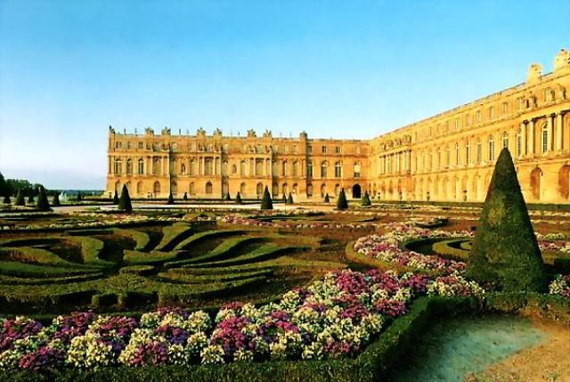
Versailles
Le chateau de Versailles est construit dans le style baroque

Slide 2
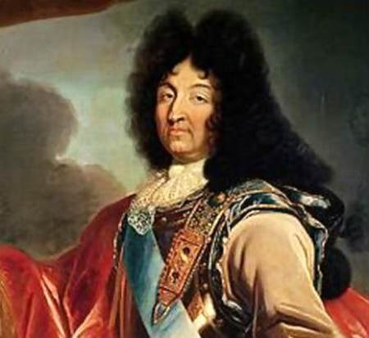
Qui l'a construit?
Il a été construit par Louis 14, qui on appelle “Le roi soleil”. Quand ce palaîs a été construit, Il est devenu résidence officielle du roi Louis 14

Slide 3
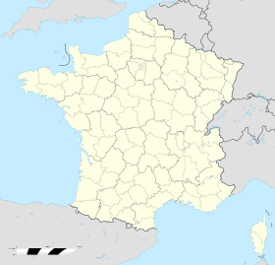
Où il se trouve?
Le château de Versailles est un château et un monument historique français qui se situe à Versailles, dans les Yvelines, en France. Il fut la résidence des rois de France Louis XIV, Louis XV et Louis XVI.

Slide 4
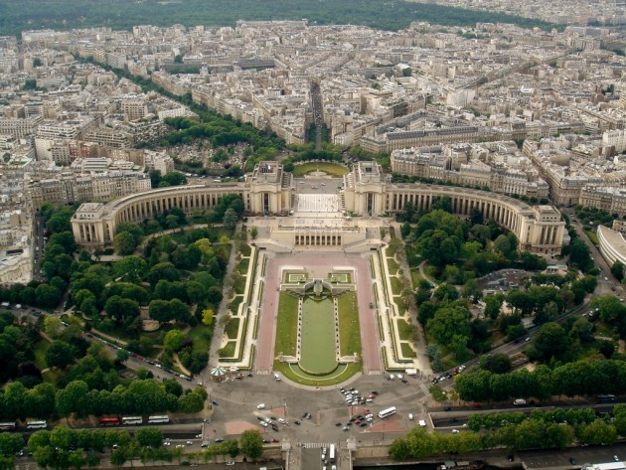
La surface de Versailles.
A l'époque de l'apogée de la France auprès de Louis 14 Versailles occupait la place de 8300 hectares.
Mais maintenant il s'étend à surface de 26 km carrés.

Slide 5
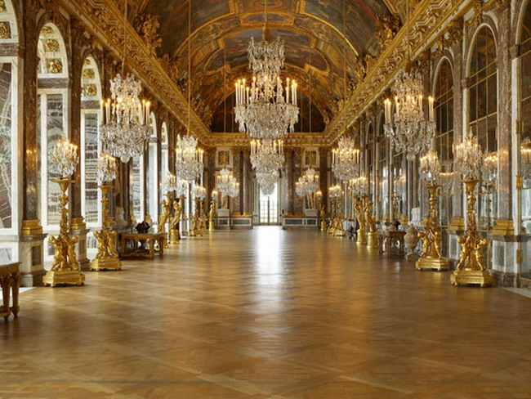
Le palais de Versailles comme le musée
Louis-Philippe (1837 ) a décidé de faire à Versailles un musée.

Slide 6
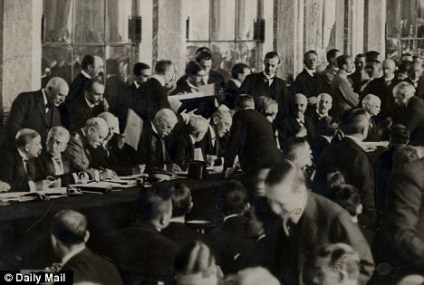
La premiere guerre mondiale.
À la fin de la Première guerre mondiale, dans le château de Versailles on a conclu un traité de paix. Dans lequel la défaite de la partie a été empire Germanique.

